Slide 1
Linguistica Generale
2016-2017
Il parlato e la sua rappresentazione
Modulo di fonetica (articolatoria, acustica e uditiva)
Antonio Romano
antonio.romano@unito.it
“Laboratorio di Fonetica Arturo Genre di Torino”
http://www.lfsag.unito.it

Slide 2
Programma
Il modulo si propone di sorvolare conoscenze e metodi del settore disciplinare definiti per lo studio dei suoni del linguaggio umano e approfondire aspetti della strutturazione fonetica del parlato e le modalità di rappresentazione dei suoi contenuti su vari livelli di analisi.
Riprendendo nozioni di fonetica articolatoria e acustica, saranno approfondite le principali caratteristiche dei costituenti fonici e fonetici (sotto- e sovra-segmentali), discutendo delle proprietà fonologiche essenziali nella descrizione degli elementi linguistici.

Slide 3
Argomenti
Presentazione del corso
Obiettivo: osservazione e classificazione dei dati di parlato e modalità di trasposizione
Fondamenti disciplinari della Linguistica Gen.
La comunicazione linguistica
Linguistica e Fonetica Generali
Fonetica articolatoria, acustica, uditiva (percettiva)
Soprasegmentale e relazioni con sintassi e struttura informativa

Slide 4
La Linguistica Generale tra ’800 e ’900
Grammatiche - studio comparato delle lingue (classiche…)
  < ’800…
Lingue parlate… IE… leggi fonetiche
  > 2ª metà dell‘800…
Positivismo (metodi sperimentali)
  fine ’800…
Approcci strutturali, cognitivi, multi-disc., applicazioni…
  ’900…

Slide 5
Linguistica Generale
Linguistica saussuriana (F. De Saussure)
  1916…
Strutturalismo (varie scuole, Jakobson)
  1929… 1946-52
Generativismo (Chomsky, varie correnti)
  1957… 1977…
Approcci funzionalisti e cognitivisti
  ’90…

Slide 6
Da De Saussure ai giorni nostri
Langue/Parole
Sincronia/Diacronia
  Le 4 variazioni (’70-’90 < E. Coşeriu)
  Scritto/parlato (… M.A.K. Halliday)
Lingue come sistemi di segni
Segno linguistico: significato/significante
Modelli della comunicazione linguistica
Strumenti e metodi

Slide 7
Due anticipazioni
Paradigma disciplinare:
  Dualità di strutturazione
  Fonema → fono
Scelte di analisi e di rappresentazione
→ alfabeto IPA

Slide 8
Dualità di strutturazione
1° livello: morfi;
2° livello: foni.
Esempio:
part-ir-ò → p-a-r-t+i-r+ò
Astratto-concreto:
morfi → morfemi;
foni → fonemi.
Rappresentazione: /p/→ [p]

Slide 9
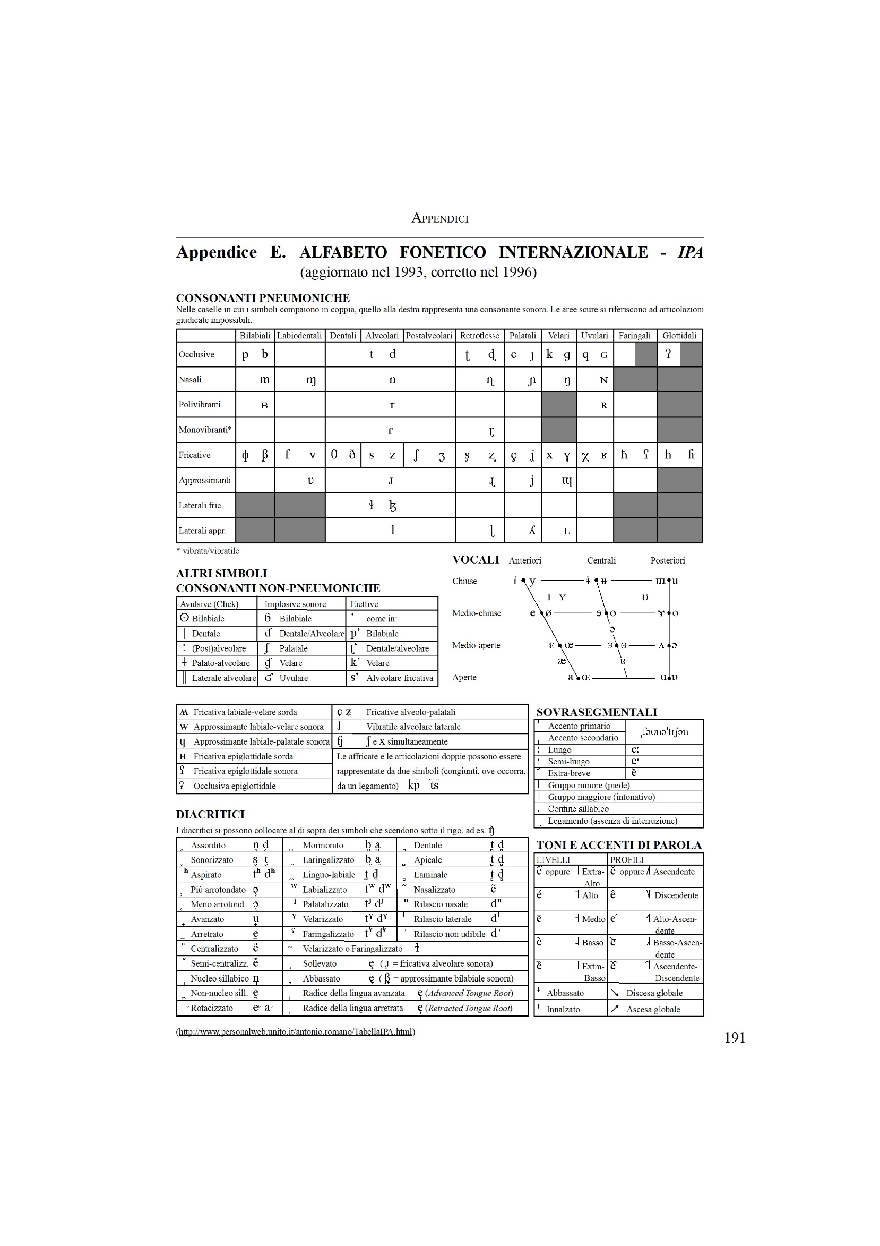

Slide 10
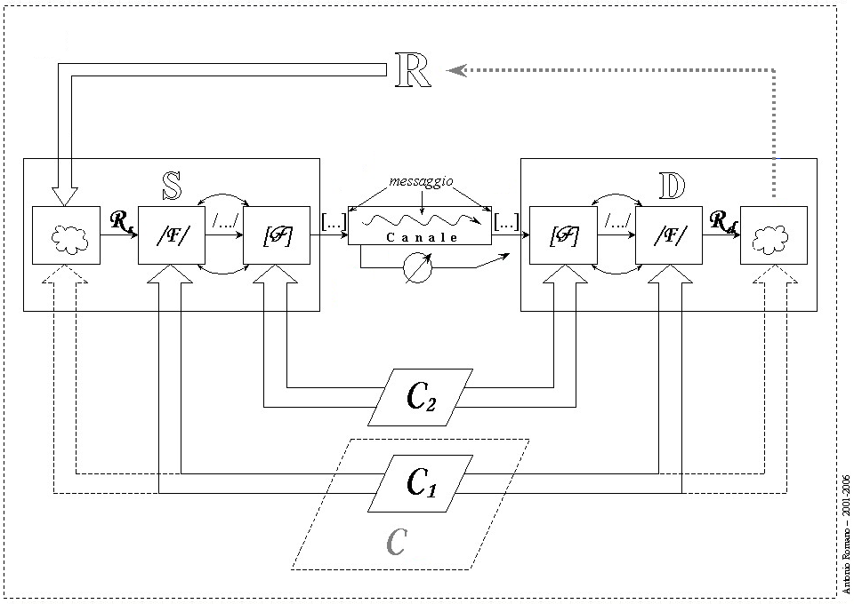
Fonetica articolatoria, acustica e percettiva
Schema della comunicazione audio-verbale
Fonetica articolatoria
Fonetica “uditiva”
Fonetica acustica

